Slide 1
第4节 能源与可持续发展

Slide 2
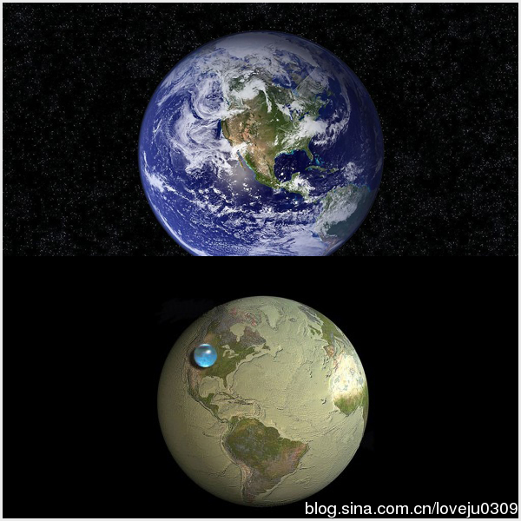
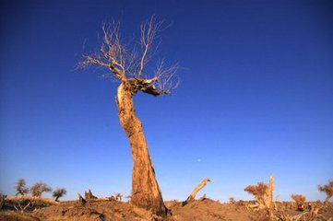
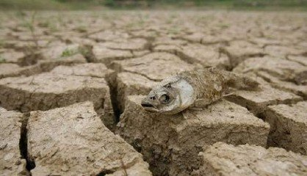
当地球上没有了水，我们还能去哪？

Slide 3
想一想：
既然能量是守恒的，不能被创造或消灭，只能从一个物体转移到另一个物体，或者从一种形式转化为另一种形式，为什么我们还要提倡节约能源呢？

Slide 4
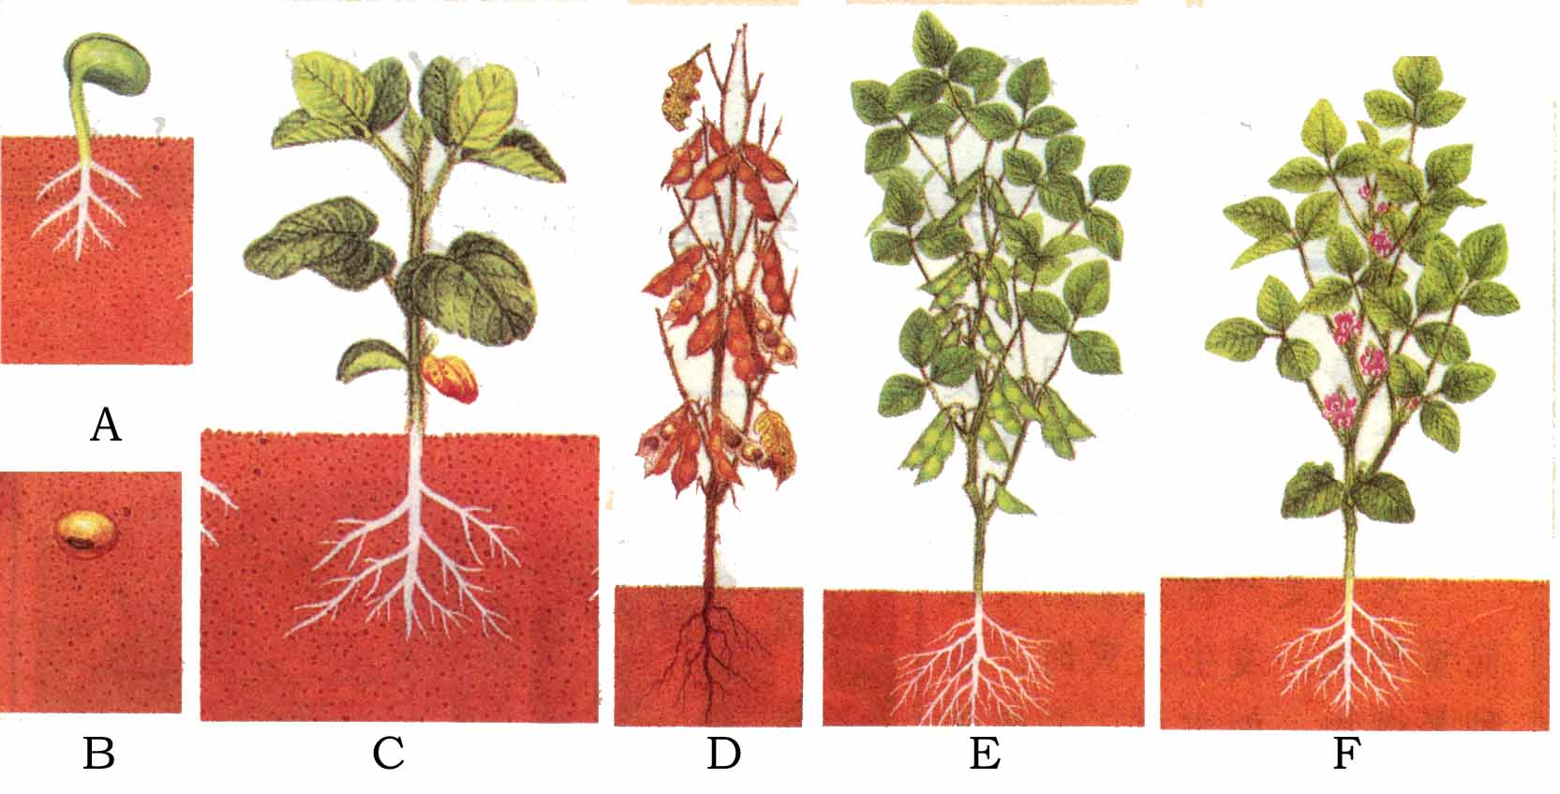
一、能量转移和能量转化的方向性
如图所示，是豆子生长过程，不过次序已经打乱，请你按照正确的顺序排列。
BACEFD

Slide 5
思考与讨论
问题1.豆子的生长是否可逆？电影技术能否做到？
问题2.火炉把自己的内能传递给房间里的空气，供人取暖；到了春天，能否把这些内能重新收集起来，来年再用？
问题3.汽车制动，由于摩擦，动能转化为地面和空气的内能，这些能量能够自动开汽车吗？
归纳总结这三个问题，你有何发现？

Slide 6
方向性
能量的转化和转移是有______的，在能
量的转化和转移的过程中__________，
因此不是什么能量都可以利用，能量的
利用是有_______的，也是有_____的。
利用能量
条件
代价

Slide 7
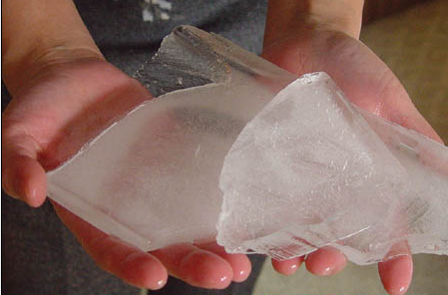
手握冰块，内能从手转移到冰块，冰块还能把内能转移给手吗？

Slide 8
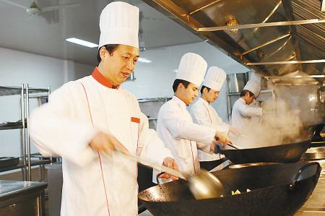
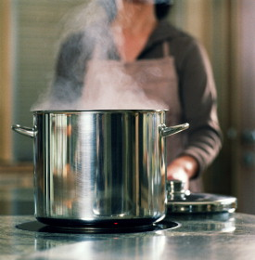
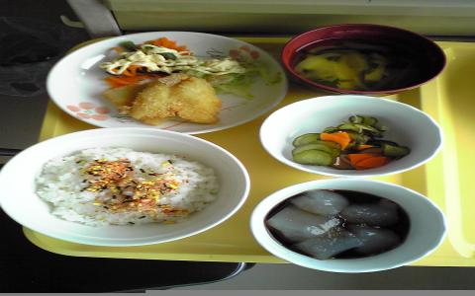
做饭时，燃料的化学能一部分转化为食物的内能，最终都转化为周围环境的内能而散失，这些能量还能被我们再利用吗？

Slide 9
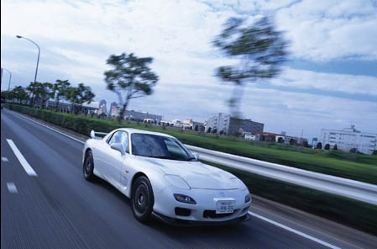
机械能可以全部转化为内能，而内能不可全部转化为机械能而不引起其他变化，热机的效率不可能100%。
例如：一辆行驶的小轿车，燃料燃烧产生的内能有37%通过发动机散热系统排除，37%直接由排气管排出，有26%变为发动机输出的机械能,真正用于做有用功的能量竟然不到输入能量的13%。
视频

Slide 10
能量的转化、能量的转移，都是有方向性的。我们是在能量的转化或转移过程中利用能量的，因此，不是什么能量都可以利用。能源的利用是有条件的，也是有代价的。有的东西可以成为能源，有的却不能。所以需要节约能源。

Slide 11
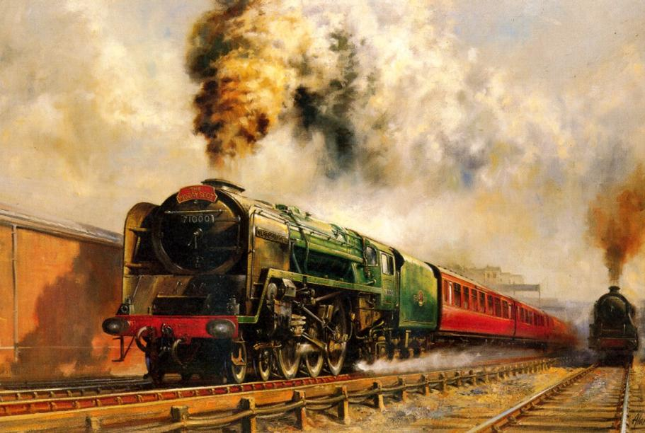
蒸汽机的效率非常低，仅有3%

Slide 12
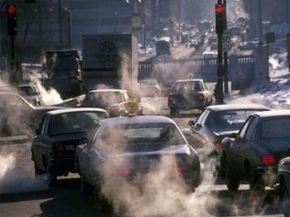
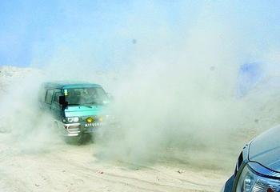
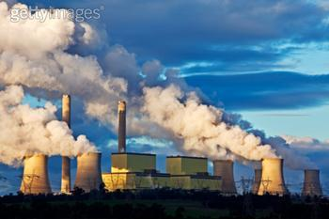
二、能源消耗对环境的影响

Slide 13
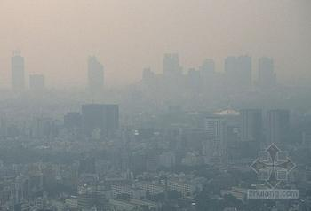
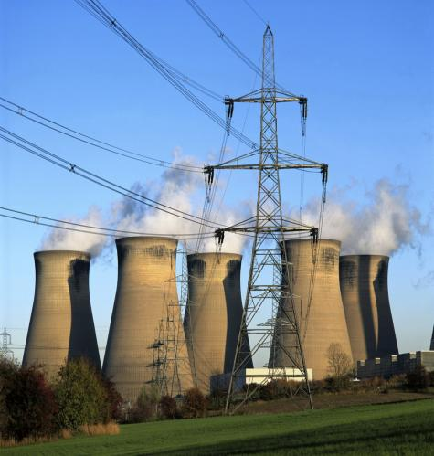
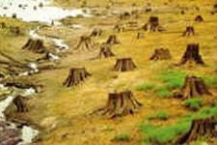
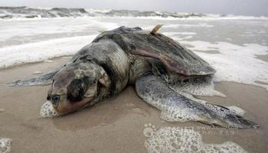
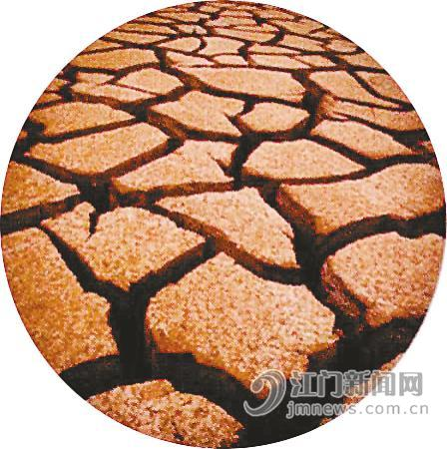
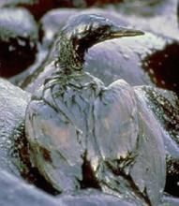
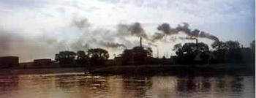

Slide 14
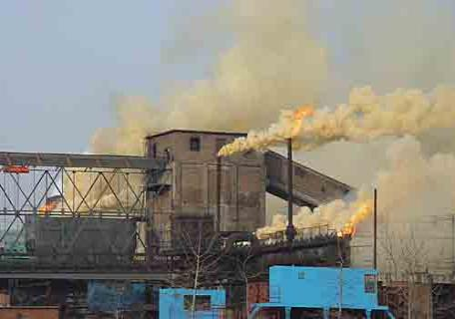
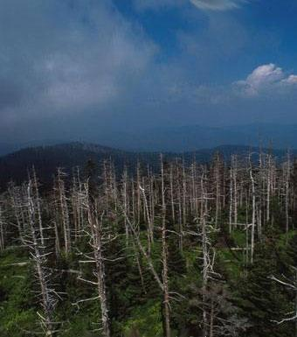
浓烟滚滚的工厂
酸雨毁坏的森林

Slide 15
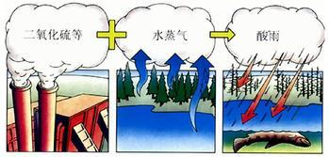
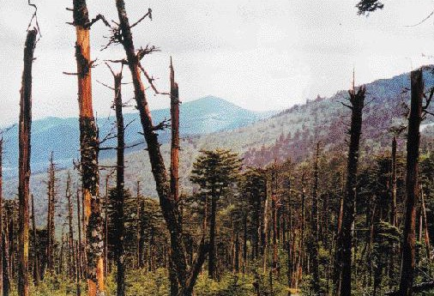
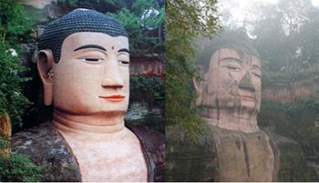
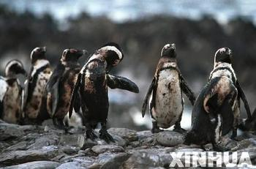
酸雨的形成与危害

Slide 16
想想议议
在消耗各种能源时，对环境造成怎样的破坏呢？用“√”表示大量消耗能源对环境会有明显的破坏，用“×”表示对环境不会造成明显的破坏。
能源种类 环境问题 | 石油和天然气 | 煤 | 水力发电 | 核能 | 柴薪
空气污染
废物
有害辐射
水土流失和沙漠化（破坏生态平衡）

Slide 17
三、能源与可持续发展
1.环境已经向人类亮出了“黄牌”，如再不清醒，就将会被罚出“场”外。为应对能源危机和环境危机，我们该怎样做？
2.哪些能源属于不可再生能源？请举例说明。
3.哪些能源属于可再生能源？请举例说明。
4.我们未来的理想能源有什么标准？哪些能源能成为未来的理想能源？

Slide 18
三、能源与可持续发展
不可再生能源：不能在短期内从自然界得到补充的能源。如：化石能源、核能等。
可再生能源：可以在自然界里源源不断地得到的能源。如：风能、水能、太阳能等。
理想能源的标准：①必须足够丰富，可以保证长期使用；②必须足够便宜，保证多数人能用得起；③相关的技术必须成熟，可以保证大规模使用；④必须足够安全清洁，不会严重影响环境。

Slide 19
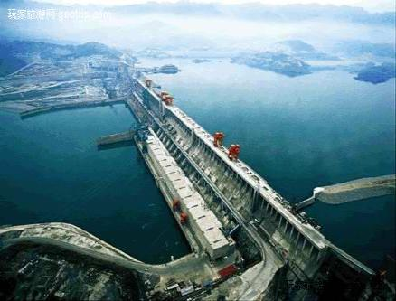
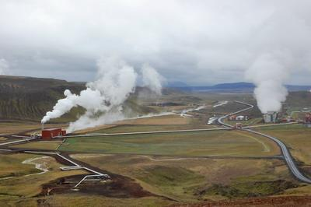
四、新能源的的开发和利用
水力发电站
地热发电站

Slide 20
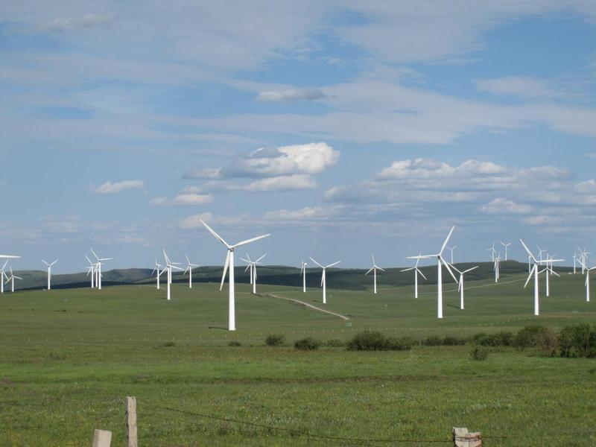
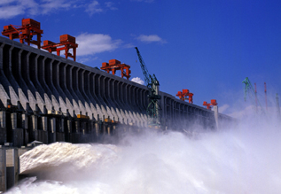
风 力 发 电 站
水利发电站

Slide 21
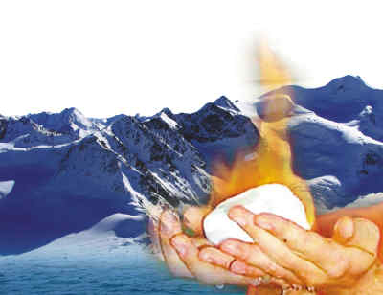
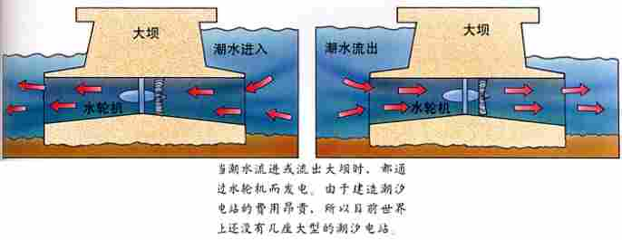
涨潮时
退潮时
可燃冰
潮汐能

Slide 22
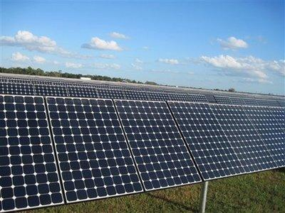
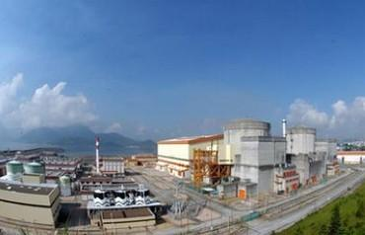
太阳能发电站
大亚湾核电站

Slide 23
学以致用
1．你认为风能、太阳能、核能……以及你所想到的可能的能源，哪些有可能成为今后的理想能源？
2．在你生活的地区是否适宜开发可再生能源？为什么？

Slide 24
作业：
1.完成课后“动手动脑学物理”。
2.了解你周围使用能源中的不安全因素及其对环境的影响，提出几种可行的改进措施。

